Slide 1

운영체제
7장 실습과제
이름 | 신동욱
학번 | 20204101

Slide 2

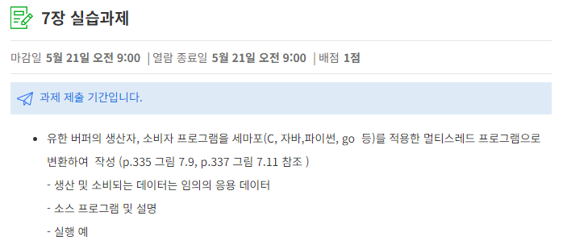
과제
유한버퍼의 생상자 소비자 멀티스레드 프로그램.
Java로 작성
모니터(monitor)를 이용
생산자는 랜덤한 정수(0 ~ 99) 생산하여 버퍼에 삽입
소비자는 버퍼의 값을 읽어옴

Slide 3
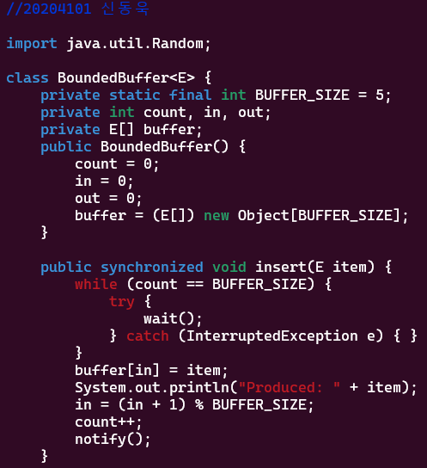
코드
유한버퍼를 구현한 BoundedBuffer 클래스.
제네릭을 이용
생성자에서 count, in, out 값을 0으로 초기화 한다
데이터가 담길 버퍼 객체를 생성한다
synchronized 키워드로 자바 모니터를 사용
이때 각 메서드는 상호배제되어 동시에 실행되지 않는다.
insert 메서드는 버퍼가 가득 차 있으면 대기(wait)한다.
대기 중이 아니라면 버퍼에 데이터를 삽입하고
대기 중인 소비자 스레드에게 알린다(notify)

Slide 4
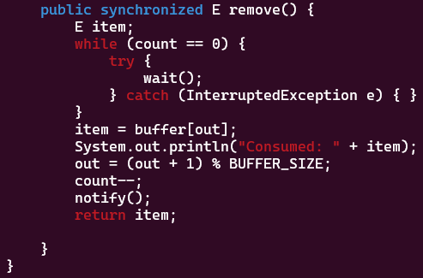
코드
synchronized 키워드로 자바 모니터를 사용
remove 메서드는 버퍼가 비어 있으면 대기(wait)한다.
대기 중이 아니라면 버퍼의 데이터를 제거한다
대기 중인 소비자 스레드에게 알린다(notify)

Slide 5
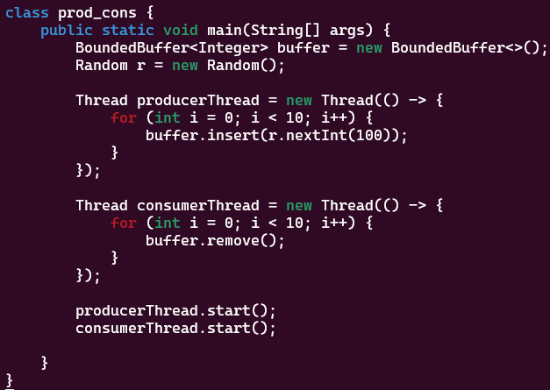
코드
BoundedBuffer 클래스를 테스트하는 클래스
정수가 들어가는 유한 버퍼 객체 생성
스레드 클래스를 람다식으로 정의.
버퍼에 10개의 랜덤한 정수(0~99)를 삽입(insert) 한다
버퍼에서 10개를 제거한다
스레드를 실행한다
* 일반적으로 생산과 소비가 되는 메서드 호출 이후에 데이터를 출력하는것이 정석이지만
생산, 소비 메서드(insert, remove)와 출력문(print) 사이에 다른 값이 출력 될 수도 있기 때문에
모니터가 적용된 메서드에 출력문을 위치함.

Slide 6

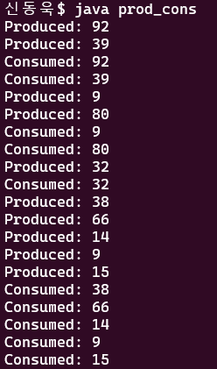
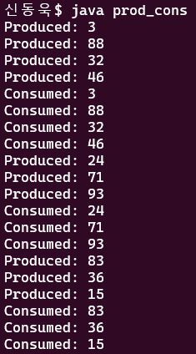
실행 결과
10개의 정수를 생산하고 소비하는것을 볼 수 있다
다만 순서가 보장되지 않는 것을 볼 수 있는데,
이는 OS의 스케쥴링 정책에 따라 결정된다

Slide 7
감사합니다
이름 | 신동욱
학번 | 20204101

